Slide 1



Програмна система для пошуку та отримання послуг догляду за тваринами
Лулакова Анатасія Вячеславівна, ПЗПІ-21-2
Керівник: ст. викл. кафедри ПІ Широкопетлєва Марія Сергіївна
10 червня 2025

Slide 2
Мета роботи
Метою роботи є створення програмної системи, що надає можливість власникам тварин, що потребують послуг з догляду за тваринами, знайти професійних надавачів необхідних послуг, а надавачам послуг розмістити свою послуги, створити або розширити клієнтську базу, здобути репутацію в своїй трудовій діяльності. Надати можливість гнучкого керування розкладом, записом на послуги, переглядати відгуки та рейтинг надавачів послуг для підбору найбільш підходящого надавача.
Актуальність:
Зростаюча кількість домашніх тварин у світі та Україні;
Зростання ринку послуг догляду за тваринами в Україні;
Потреба власників тварин в якісному догляду за тваринами;
Відсутність централізованої платформи для пошуку, запису та розміщення послуг догляду.
2

Slide 3
Аналіз проблеми
Існуючі проблеми та потреби у сфері надання послуг для домашніх тварин:
відсутність централізованої платформи, що створює канал зв’язку між власниками тварин та надавачами послуг догляду для тварин;
швидкий та зручний пошук послуг, який необхідний власникам тварин для легкого знаходження надавачів послуг та необхідних послуг, з можливостями фільтрації та сортування, пошук за геолокацією;
просування власних послуг надавачами послуг серед клієнтів;
простий запис на послуги важливий для легкого та швидкого бронювання часу клієнтами (власниками тварин);
гнучке управління записом та розкладом важливе надавачам послуг для оптимізації та налаштування робочого часу;
розширення клієнтської бази для надавачів послуг є дуже важливим для подальшого росту репутації та бази постійних клієнтів;
просування власних послуг надавачами послуг серед клієнтів.
3

Slide 4
Аналіз існуючих рішень
Показник | Rover | PetBacker | ProPet Software
Інтуїтивний інтерфейс | + | – | –
Мобільний додаток | + | – | –
Наявність інтерактивної карти | – | – | –
Велика база виконавців | + | + | –
Онлайн-бронювання | + | + | +
Інтеграція з платіжними системами | – | – | +
Детальні бізнес-функції (аналітика, звітність) | – | – | +
Простота використання | + | – | –
Географічна доступність (зокрема в Україні) | – | + | –
Вартість для малого бізнесу | + | + | –
4

Slide 5
Постановка задачі та опис системи
Необхідно розробити програмну систему, що слугує каналом зв’язку між власниками тварин, які шукають якісні послуги догляду для свої тварин, та надавачів послуг, що прагнуть працювати, розширювати клієнтську базу та просувати свої послуги.
Функціонал:
реєстрація та управління профілями користувачів різних типів (власники тварин, надавачі послуг, салони);
пошук послуг догляду за тваринами за різними критеріями (місто, рейтинг, ціна, назва, теги);
створення послуг надавачами послуг для гнучкого формування розкладу;
запис на надання послуг;
керування розкладом надавачів послуг та салонів;
формування та управління відгуками користувачів
5

Slide 6
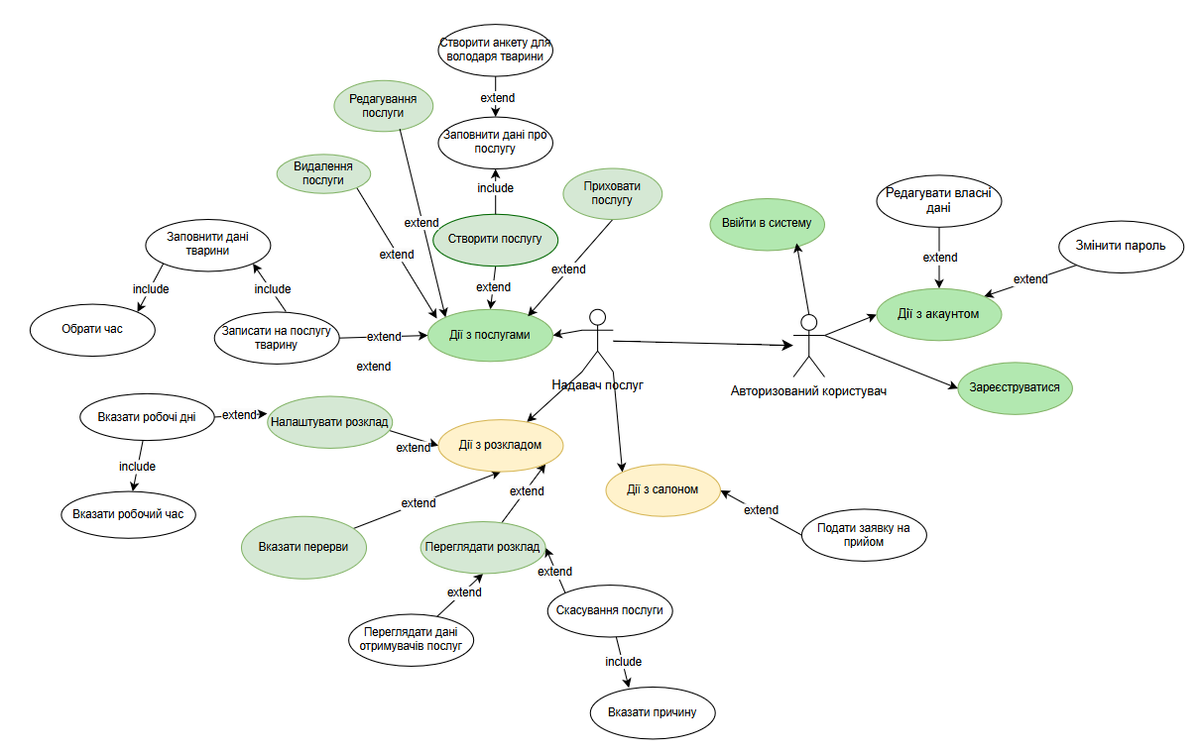
Функціонал надавача послуг
6

Slide 7
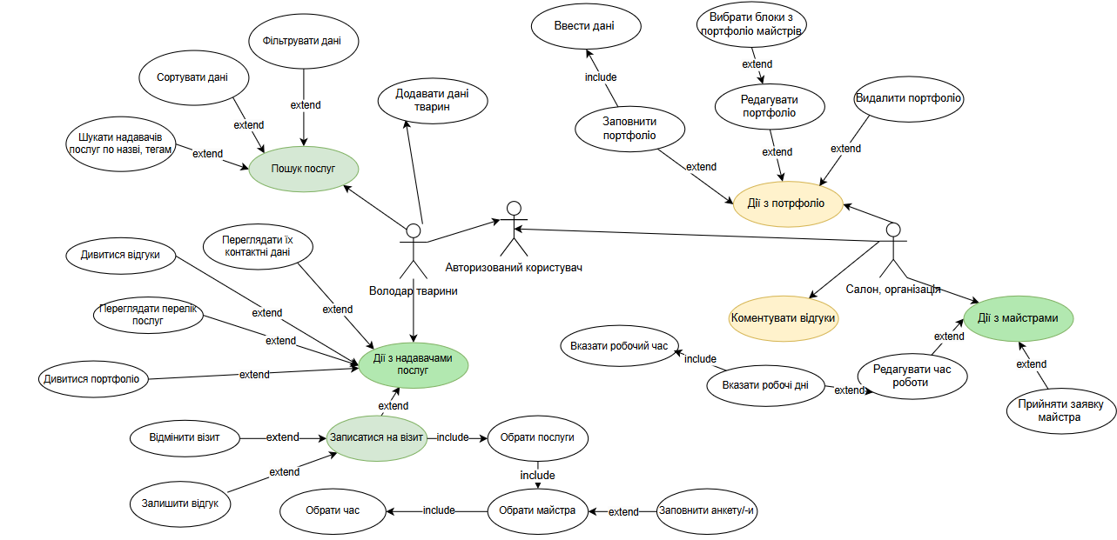
Функціонал організації та власника тварин
7

Slide 8
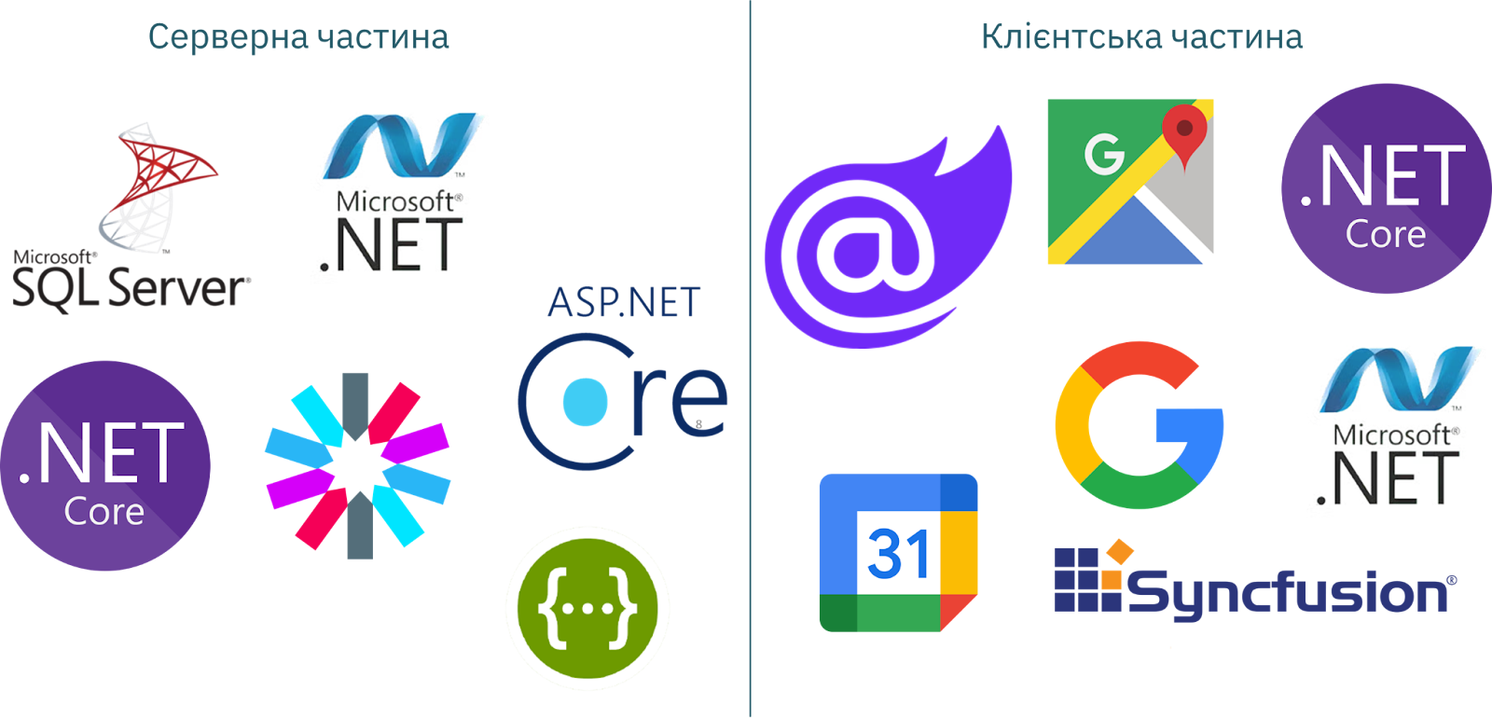
Вибір технологій розробки
8

Slide 9
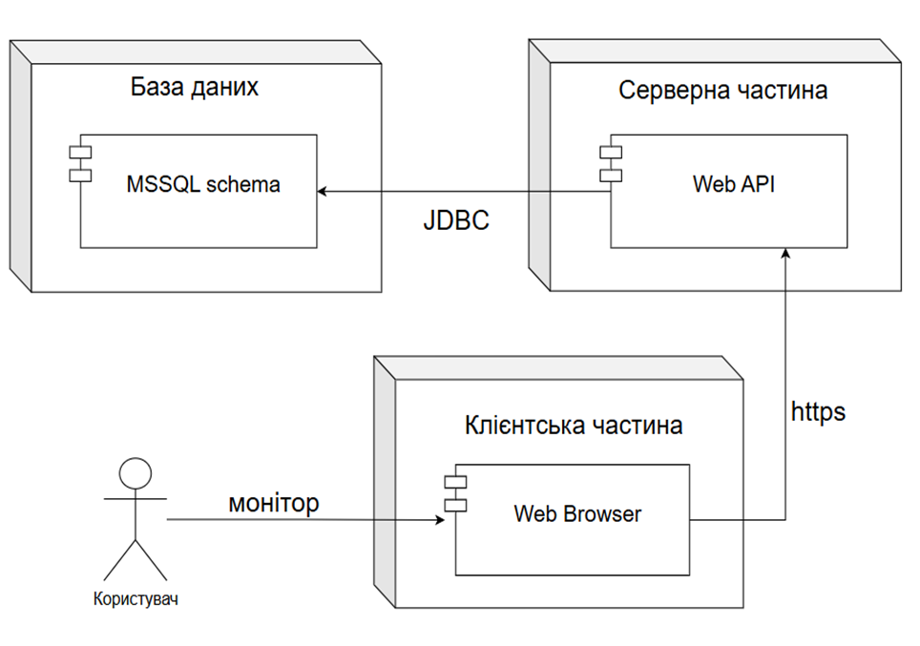
Архітектура створенного програмного забезпечення
Програмна система складається з двох частин: серверної та клієнтської.
Принцип взаємодії частин системи наступний: клієнтська частина обробляє дії користувача, при потребі отримання чи обробки даних робить HTTP-запити до серверної частини. Серверна частина отримує запит та надає відповідні дані чи обробляє вхідні дані. Таким чином, серверна частина пов’язана та працює з базою даних, а клієнтська частина взаємодіє з серверною для отримання чи обробки даних, які необхідні користувачеві.
9

Slide 10
Архітектура створенного програмного забезпечення
Серверна частина
Клієнтська частина
Шарова архітектура (Layered Architecture), що поділяється на декілька рівнів: Presentation Layer (контролери), Application Layer (сервіси), Data Layer (база даних).
MVVM архітектура, що містить 3 основних компоненти: Model (класи об’єктів), View (сторінки .razor у папці Components) та ViewModel (сервіси, що взаємодіють з серверною частиною).
10

Slide 11
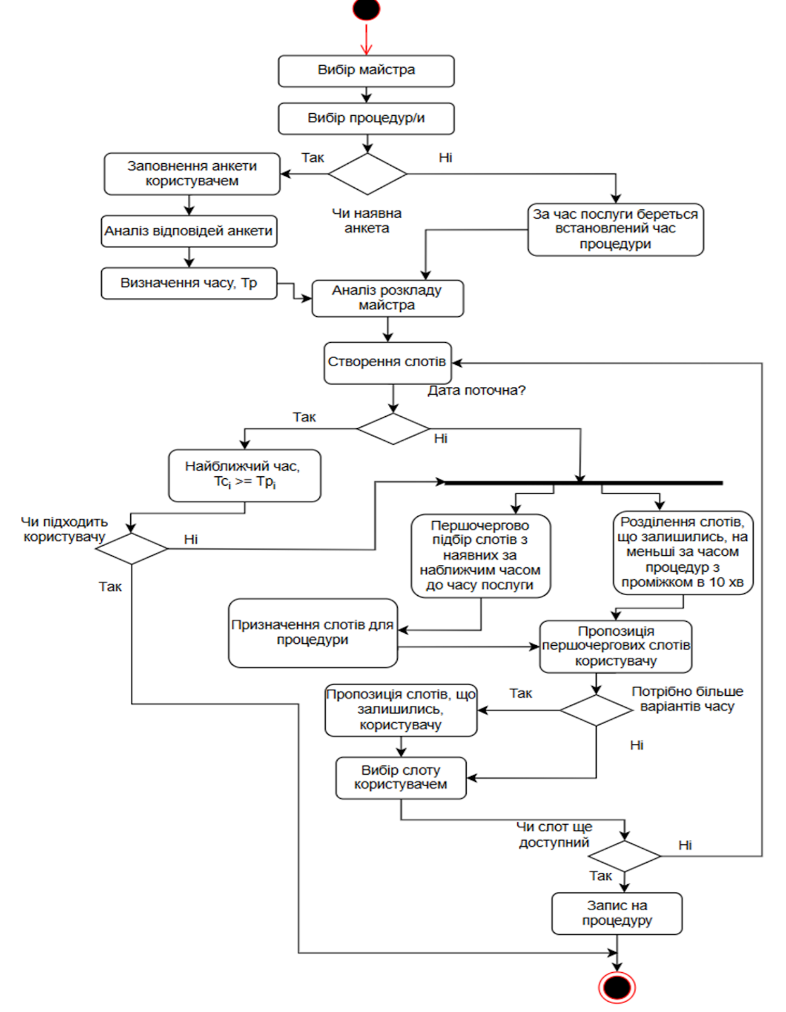
Алгоритм формування вільних слотів
Фактори, що впливають на розклад:
Послуга
Час виконання може бути фіксованим або змінним.
Тривалість залежить від особливостей тварини (порода, характер тощо).
Майстри
Працюють за встановленим графіком із перервами.
Клієнти
Заповнюють анкету з інформацією про свою тварину.
11

Slide 12
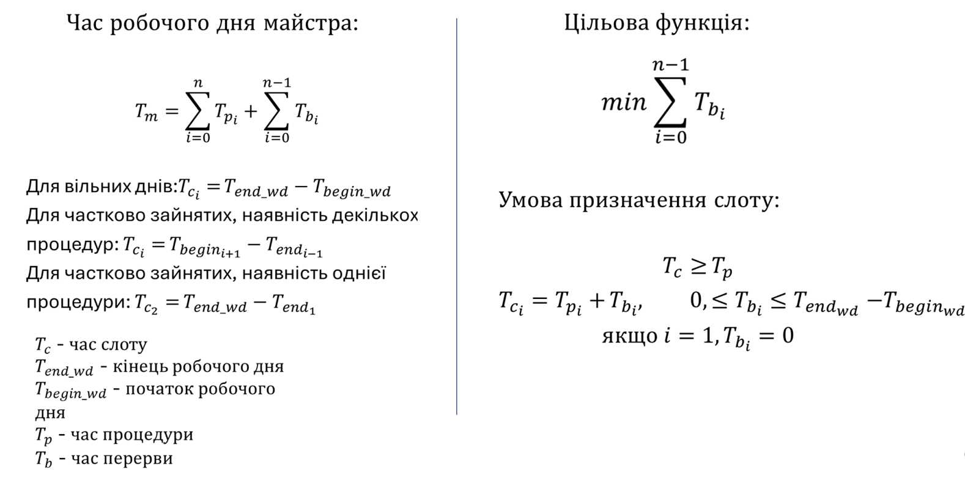
Визначення вільних слотів для запису
12

Slide 13
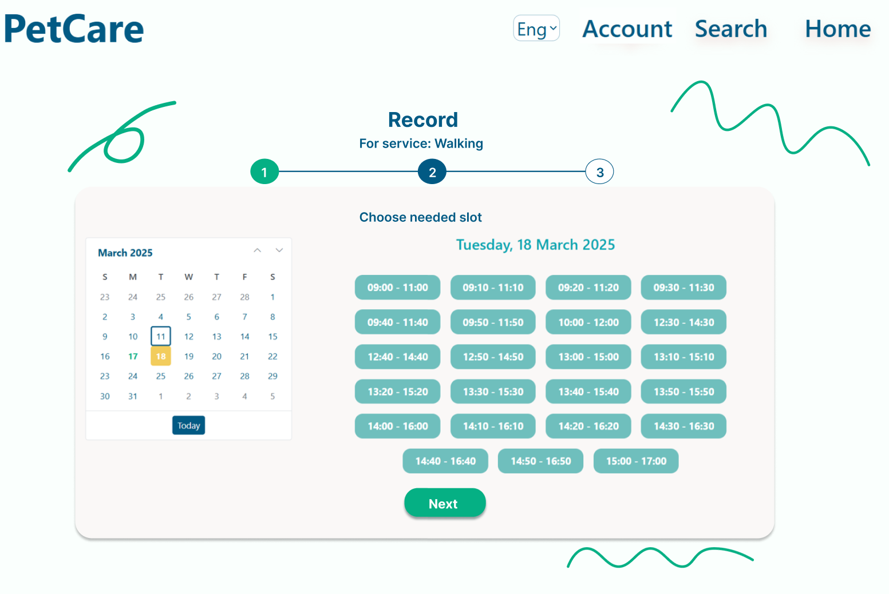
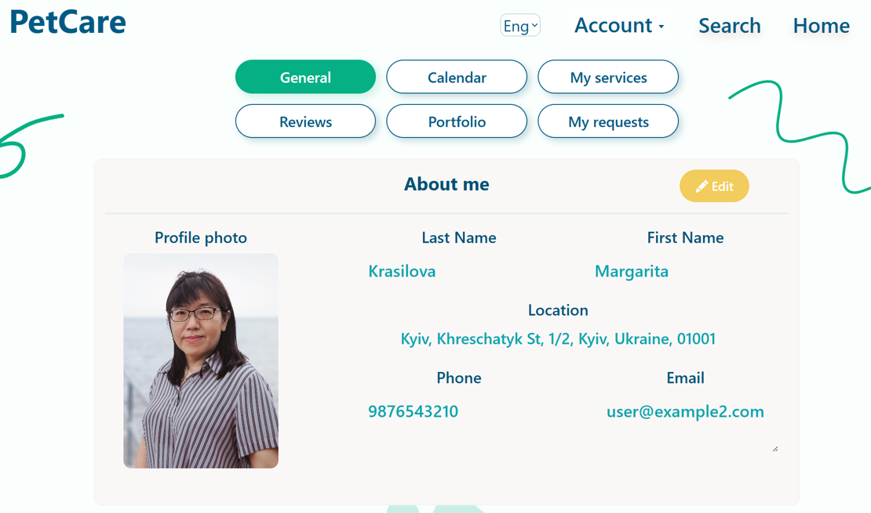
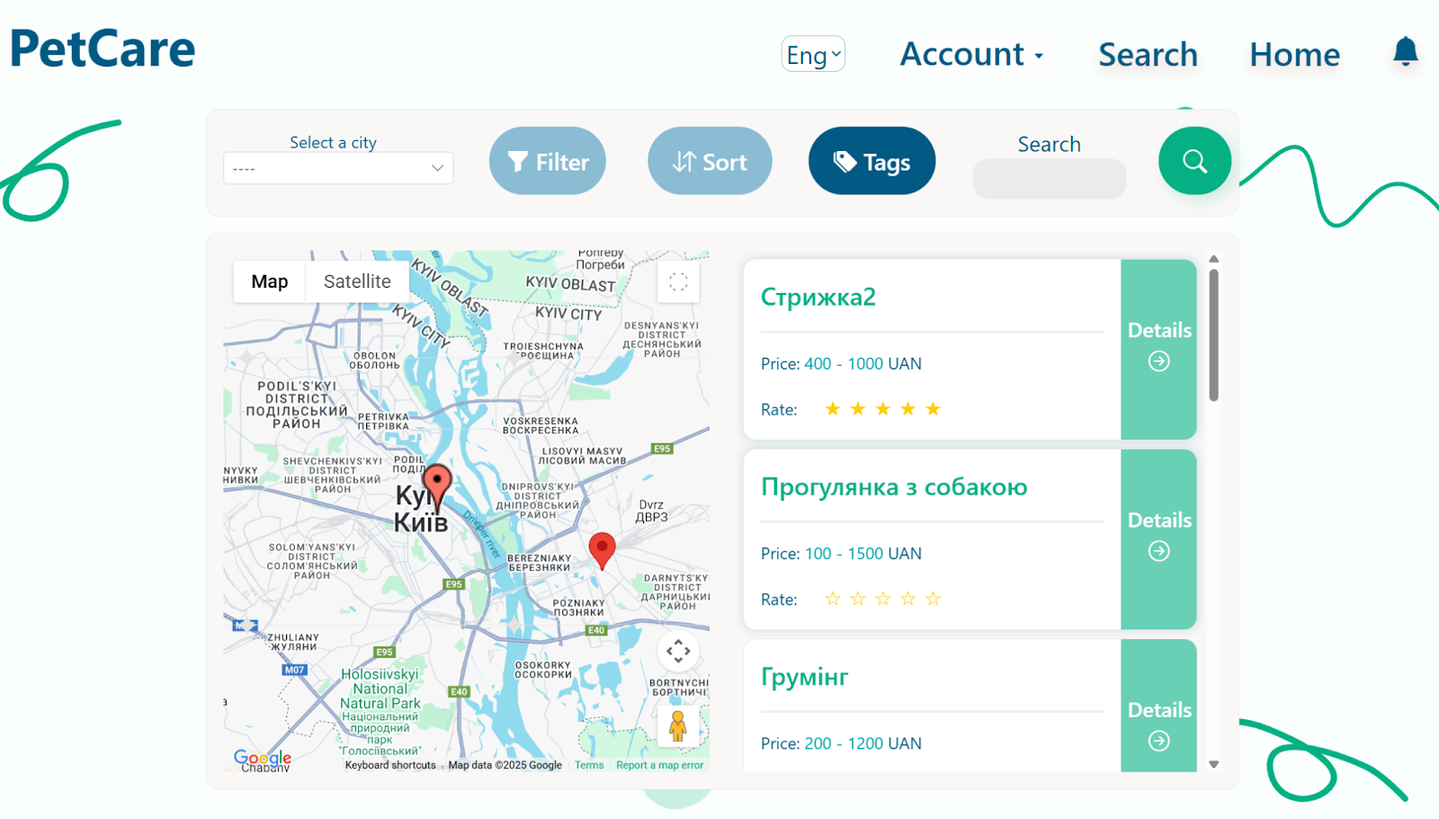
Інтерфейс користувача
13

Slide 14
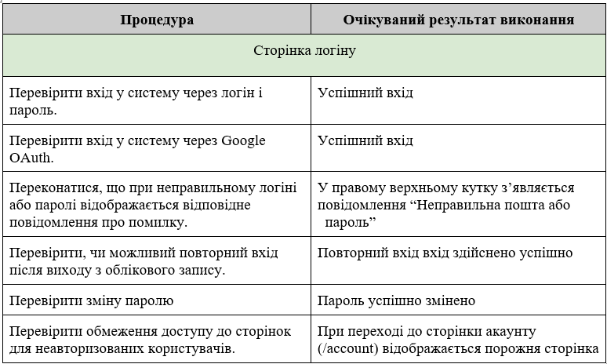
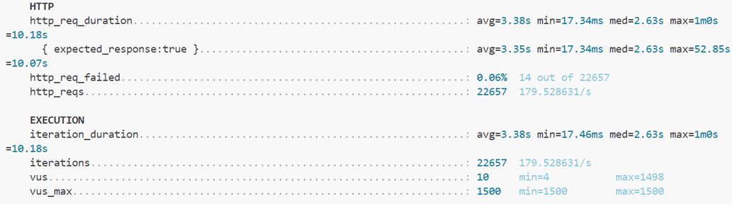
Тестування
Тестування продуктивності
Функціональне тестування
Було проведено тестування продуктивності, що включає в себе перевірку часу виконання критичних операцій, час завантаження сторінок, максимальна кількість з’єднань. Результати тестування навантаження:
Для проведення тестування було створено чек-лист, який містить сторінки додатку, що тестуються, та розміщений на них функціонал зі вказанням очікуваного результату. Фрагмент чек-лісту:
14

Slide 15
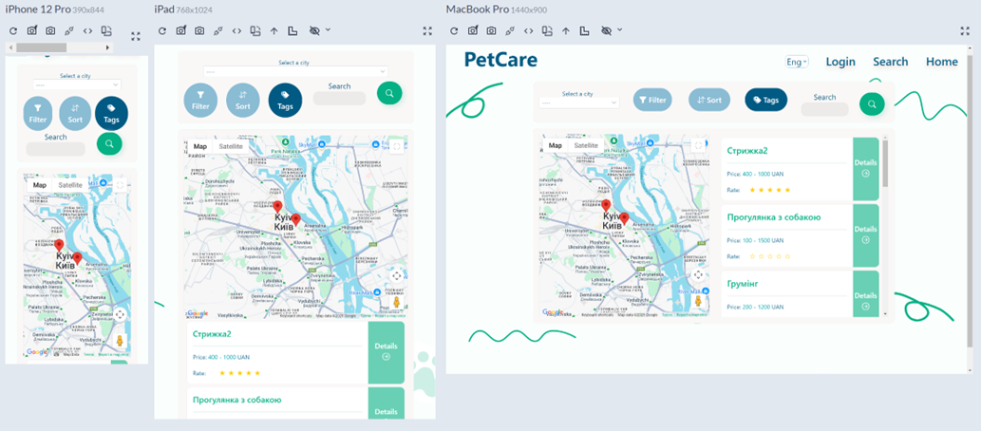
Тестування
Тестування інтерфейсу
Тестування адаптивності
Для тестування адаптивності інтерфейсу було використано додаток Responsively. Приклад тестування сторінки пошуку:
Для тестування інтерфейсу використовувалось ручне тестування. Перевірялись наступні аспекти:
а) коректність відображення елементів;
б) граматика, правопис;
в) мова інтерфейсу: наявність та правильність перекладу інтерфейсу;
г) функціональність переходів та навігації
д) валідація форм та відображення повідомлень про помилки
е) коректність відображення динамічних даних: чи оновлюється інтерфейс після змін.
ж) інтерактивність та поведінка UI-елементів
15

Slide 16
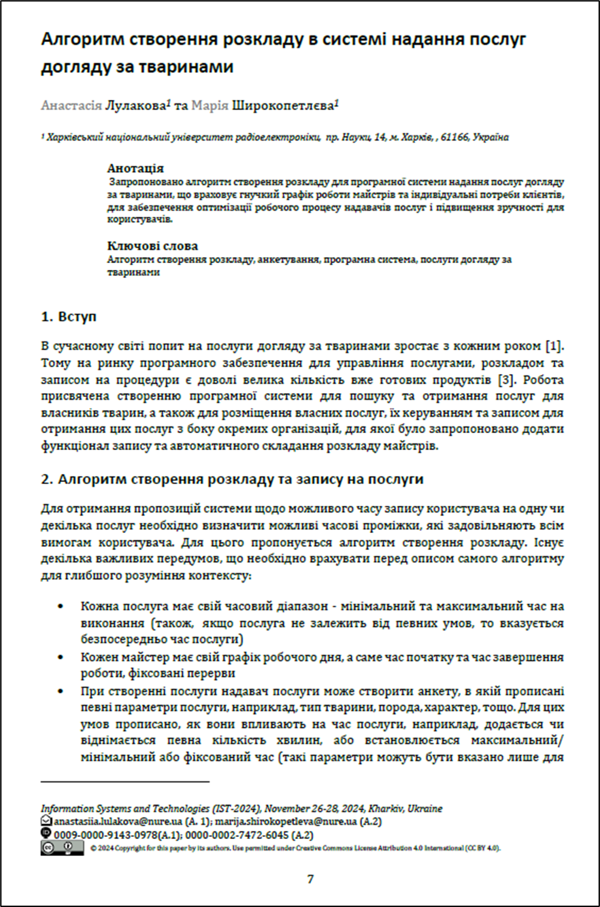

Публікація результатів
13-та Міжнародна науково-технічна конференція ІСТ-2024, Харків, 26 - 28 листопада 2024 р.
Виставка технічної творчості молоді у секції “Наука” XXІХ Міжнародного молодіжного форуму «Радіоелектроніка та молодь у ХХІ столітті», м. Харків, 16 – 19 квіт. 2025 р.
16

Slide 17
Підсумки
Розроблено програмну систему, яка забезпечує ефективну комунікацію між власниками домашніх тварин та виконавцями послуг:
власникам: шукати послуги, записуватись на них і обирати найбільш підходящого виконавця за відгуками та рейтингами:
надавачі послуг можуть розміщувати та пропонувати свої послуги, керувати розкладом та записами.
Перспективи розвитку:
створення мобільної версії;
Додавання AI-алгоритму рекомендацій допоможе персоналізувати підбір майстрів та послуг на основі історії замовлень і відгуків;
Інтеграція геолокаційного пошуку в реальному часі;
Впровадження системи бонусів і лояльності;
Співпраця із ветеринарними клініками та зоомагазинами.
Результати проєкту застосовуються у сфері догляду за тваринами, зокрема для автоматизації пошуку, бронювання та управління послугами грумінгу, стрижки та перетримки.
17

